Slide 1
마케팅 원론

Slide 2
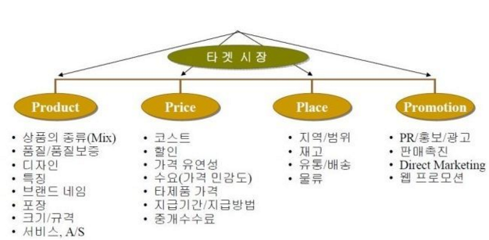
마케팅믹스 (4P)에 관한 내용
Product : 상품, 서비스, 포장, 디자인(크기, 색상), 브랜드, 품질 등 Price : 정찰제, 할인, 신용, 할부 등 Promotion : 판매촉진, 광고, PR, 인적판매, DM 등 Place : 유통경로, 구색, 재고, 운송 등
기업의 목표를 달성하기 위해 통제 가능한 마케팅 변수는 크게 제품(Product), 가격(Price), 유통 경로(Place),
판매 촉진(Promotion)이 있으며, 이 네 가지를 흔히 4P라고 한다.
이러한 통제 변수를 적절히 배합하여 목적을 이루어내는 전략을 마케팅 믹스라고 부른다.
1. 제품: 제품의 관리는 브랜드의 관리와 제품의 수명 주기 등을 고려해야 한다.
2. 가격: 가격의 관리는 제품의 시장 도입 시 가격 수준에 대한 고려, 경쟁 상품의 가격에 대한 대응 전략, 가격 결정에 영향을 주는 요인에 대한
고려 등이 있다. 가격 정책은 소비자가 가장 민감하고 신속하게 반응하여 즉각적인 효과를 가져온다.
3. 유통 경로: 유통경로의 관리는 제조사가 소매점을 최대한 많이 확보하는 전략을 취할지 특화된 전문점을 소매점으로 택할지 등을 결정한다.
4. 판매 촉진: 소비자의 구매를 유도하도록 자사의 제품이나 서비스를 어필하는 것으로 대표적으로 광고, 판매촉진, PR, 인적판매 등이 있다.

Slide 3
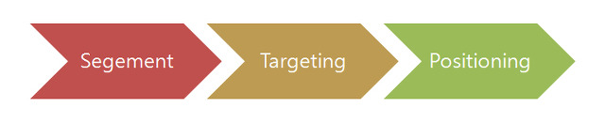
시장세분화, 시장표적화, 차별화, 포지셔닝에 관한 내용
STP (Segement, Targeting, Positioning)
STP전략이란 시장 세분화, 목표시장 설정, 포지셔닝의 줄임말로,
일정한 기준에 의해 전체 시장을 나누고 (Segementation)
기업과 제품(혹은 서비스)에 가장 적당한 시장을 타겟삼아 (Targeting)
어떠한 위치를 선정하여 소비자에게 다가가는(Positioning) 과정을 의미한다.
1. 시장 세분화 (Segement)
시장 세분화는 여러가지 기준에 의해 이루어질 수 있다.
성별, 연령, 소득수준, 지역 같은 인구통계학적 기준에 의한 분류.
그리고 요즘같은 경우엔 소비성향에 따른 구분, 가치관에 따른 구분 등
라이프 사이클에 관련된 분류법도 다양하게 시도되고 있다.
2. 목표시장 설정 (Targeting)
이렇게 나뉘어진 시장에서 우리 제품의 역량과 이미지 등을 고려하여
가장 효율적이고 적합한 목표시장을 설정하는 것이 바로 타겟팅.
목표시장이 광범위할 경우 기업의 역량이 분산되어 비효율적일 수 있고
혹은 목표시장이 너무 좁을 경우 제품의 성장에 한계가 있을 수도 있는데
성장 가능성과 수익의 범위, 마케팅 비용 등을 고려한 설정이 필요하다.
3. 포지셔닝 (Positioning)
마지막으로 포지셔닝이란 타겟팅한 세그먼트에
우리 제품을 어떤 이미지로 인식시킬지 결정하는 단계.
잠재고객의 마인드에 자신을 차별화하는 방식으로
고객의 입장에서 제품의 위치를 알리는 것이다.

Slide 4
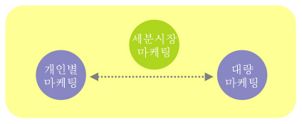
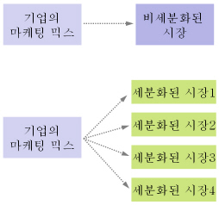
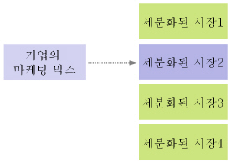
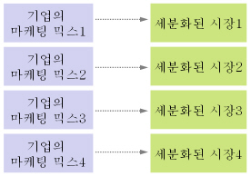
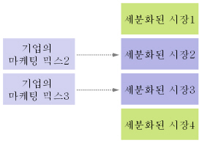
시장세분화, 시장표적화, 차별화, 포지셔닝에 관한 내용
1) Segmentation(시장 세분화)
기업들이 매력적인 Market Segment를 찾는데 도움을 준다.
목표 : 마켓에서 자사의 제품을 경쟁적 우위에 놓는 것
고객 세분화의 기준 ① 인구 통계 - 성별, 연령, 소득, 직업, 종교, 교육 정도, 가족 사항 ② 지역, 지리적 단위 - 서울, 수도권, 대도시, 중소도시, 농어촌 ③ 심리,행동 양식 - 라이프 스타일, 개성, 사용량, 상표 애호도, 추구 효익
시장 상황과 기업의 전략에 따라, 또한 마케터의 역량과 통찰력에 따라 달라진다. 고객의 니즈와 특성은 다양 하므로, 고객세분화는 다차원적으로 이루어 질 수 있다.
2) Targeting(표적시장의 결정)
비차별화 마케팅 Non-differentiated or Mass Marketing -단일한 마케팅 믹스를 통해 시장을 공략 -시장 진입 초기에 많이 사용되는 전략 원가경쟁력 생성, 고객의 다양한 기호 충족 불가
차별화 바케팅 Differentiated Marketing -시장을 세분화하고 각각의 별도 마케팅 믹스를 구성, 시장을 공략 -시장 지배력이 높은 기업에서 사용
3) Positioning(제품 포지셔닝)
표적 시장인 고객의 마음과 머릿속에 자사의 상품이 경쟁사보다 우월한 위치에 자리 잡게 만드는 과정
1단계: 목표로 하는 세분화 시장의 분석을 통해 목표 고객의 성향과 욕구를 파악 2단계: 목표 시장에 나와 있는 자사와 경쟁사의 포지션을 확인, 자사와 경쟁사 상품이 목표 고객에게 어떻게 인식되고 평가 받는지 파악 3단계: 자사 상품의 목표 포지션 발굴 및 마케팅 믹스를 통한 포지셔닝으로 경쟁 상품에 비해 고객의 욕구를 더 잘 충족시킬 수 있는 경쟁 우위 창출 4단계: 포지셔닝을 위한 마케팅 활동을 실행한 뒤 목표 위치에 자리 잡았는지 확인
집중화 마케팅 Concentrated Marketing -하나의 세부 시장이나 틈새시장에 초점 -제한된 영역에서나마 넘버원이 되자! -한정된 자원으로 효율성을 극대화하는 전략적 선택
제한된 차별화 마케팅 Restricted & Differentiated Marketing -비차별화 마케팅과 차별화 마케팅의 혼합모델 -하나의 세분시장에서 성공 → 다른 세분 시장으로 확장

Slide 5
마케팅 의사결정에 영향을 미치는 미시환경과 거시환경에 관한 내용
주요 거시환경 요소 : 인구통계적 환경, 경제적 환경, 자연적 환경, 기술적 환경, 문화적 환경, 정치적 환경.
인구통계적 환경 (나이, 성별, 가치관, 직업, 세대, 종교, 인종 등)
경제적 환경 (원자재 가격, 임금, 이자율, 환율, 인플레이션, 경기주기, 실업률, 소득의 변화, 물가상승률 등) 소비자에 직접적으로 영향을 미치는 거시환경요소(물가상승률, 소득, 이자율 등)의 변화에 대한 분석과 기업활동에 직접적인 영향을 주는 경제적요인(환율, 원자재가격, 물가상승률 등)을 분석해야 한다
자연환경
원자재 고갈문제는 가격 상승을 가져오기 때문에 기업활동에 직접적으로 영향을 준다. 따라서 한정된 자원을 효율적으로 활용하는 새로운 에너지원을 창출하는 기술을 개발해야한다
Ex) 풍력발전, 대체에너지 등
기술환경 첨단 기술 역량은 단기간에 이륙하기 쉽지 않고 생각보다 기술의 유지기간이 짧다. 따라서 기술환경에서 도태되지 않기 위해 지속적인 기술개발과 연구에 집중해야 한다.
문화환경 K-POP 한류열풍, 시장의 글로벌화 등
정치환경 정부규제와 완화에 따라 기업의 영역이 달라질 수 있다 Ex) 법률 각급 시행령의 변화 글로벌화와 맞물려서 국가 간의 관계 형성, 확대 / 국제 기구의 정치적, 경제적 역할확대에 따른 영향 ex) FTA(자유무역협정)규제에 따른 관세 등 무역조건의 변화

Slide 6
미시환경
주요 미시환경 요소 : 경쟁자, 고객, 기업자신의 핵심역량, 공중 및 이해관계자, 협력자
경쟁자 경쟁자의 범위는 자신과 가장 비슷한 상대여야 한다. 기업의 경우, 산업의 분류나 목표에 따라 경쟁자가 달라지곤 하는데, 이는 경쟁자를 통해 자기 강점을 살리고 다른 가치를 소비자에게 제공하면서 가치를 내기 때문이다. 새로운 경쟁자에게 자신의 영역을 내어줄 수 있기 때문에 잠재적 경쟁자들도 주시해야 한다. 경쟁은 반드시 동일한 상품군에 의해서만 이루어지는 것이 아니므로 때에 따라 대체품 및 유사품까지 경쟁자의 범위에 포함된다. EX)콜라VS커피 등
고객 – 기업활동에서 가장 중요함 ​타겟고객과 잠재고객으로 나눌 수 있는데 잠재고객이란 현재는 고객이 아니지만 잠재적 소비능력을 지닌 고객을 말한다.
​기업 자신의 핵심역량 세계 일류 기업들의 마케팅 철학은, 잘하는 분야에서 고객들의 가치를 만들어내는 것에서 뛰어남고객의 필요와 고객만족과 같은 정보를 분석하면서 가치를 낼 수 있는 방향으로 전략을 세움
협력자 뛰어난 기업들은 자신의 전후방에서 협력하는 수직적 협력자 이외에, 동종 또는 타 야에서 협력할 수 있는 소위 수평적 협력자를 찾아내어훌륭한 협력관계를 만들어야 한다. Ex)중간상, 공급자, 수평적 협력자(같은 경로 단계에 있는 둘 이상의 기업이 공동브랜딩&마케팅을 통해 결합하여 효율성을 향상시킴)
공중 및 이해관계자 기업의 직접적인 고객이나 협력자는 아니지만, 고객에게 가치를 전달해주는데 영향을 미치는 집단이다. Ex)금융기관, 언론매체, 정부기관, 이해단체, 일반공중, 주주 등

Slide 7
통합적 마케팅커뮤니케이션 전략에 관한 내용
통합적 마케팅 커뮤니케이션(IMC, Inertgrated Marketing Communication)
이란 종전의 촉진 믹스 요인인 광고, 홍보, SP, 판매활동 등을 부분적으로 보았던 것을 관련된 마케팅 믹스 요인까지 확대해 전체적으로 보려는 방법일 뿐만 아니라 소비자의 정보처리 시각으로 보고자 하는 커뮤니케이션의 새로운 시도라고 할 수 있습니다.
즉, 마케팅 커뮤니케이션을 접하는 소비자들은 그와 관련된 모든 것을 하나로 받아 들인다는 사실에 주목하는 것입니다. 따라서 광고주가 고객에게 일방적으로 보내는 독백이 아니라 고객으로부터 행동반응을 얻고자 대화를 꾀하게 됩니다.
다시 말하면 종래의 광고가 일차적으로 커뮤니케이션 효과로 만족한데 대하여 IMC는 매출효과나 시장점유율 신장 효과 등을 구체적으로 성취하려는 데 초점을 맞추고 그 수단으로서 마케팅 믹스 및 촉진 커뮤니케이션 수단으로 배합하려는 그 수단으로서 마케팅 믹스 및 촉진 커뮤니케이션 수단으로 배합하려는 접근 방법이라고 할 수 있습니다.
요컨대, 조직과 고객간의 마케팅은 IMC를 통애서 비로소 실현될 수 있다는 것입니다.
소비자의 마케팅 정보수집에 있어서 이렇게 새롭고 단순한 정보 접근은 상품이나 서비스에 대한 메시지가 명확하고 , 일관성이 있으며, 이해할 수 있어야 함을 요구하고 있기 때문에 진행 속도가 빠르고 정보가 과잉된 1990년대의 시장에서는 IMC가 결정적인 역할을 하게 됩니다.

